Slide 1


Te damos la bienvenida
a la empresa de tecnología líder en delivery
online y quick commerce en toda
América Latina.
<<<

Slide 2

En PedidosYa,
nos une y nos mueve
un propósito:
BRINDAR
EXPERIENCIAS
INCREÍBLES

Slide 3





Historia
El emprendimiento surge en el 2008. Ariel Burschtin y Álvaro García se conocen en la universidad, en una materia llamada “Actitud emprendedora”.
Un día surge como ejercicio pensar una idea de negocios en 10 minutos y presentarla al grupo. Enseguida piensan juntos crear un sitio web para mejorar la experiencia de compra de delivery. Al salir entusiasmados de la clase, deciden crear el proyecto.
Al poco tiempo se suma Ruben Sosenke, amigo de ambos, como CTO. En el 2009 se lanza el primer prototipo en Uruguay con 40 restaurantes.
Conoce la historia de PeYa y sus inicios, contada por uno de sus fundadores Ariel Burschtin, ex CEO:

Slide 4


13 AÑOS brindando experiencias increíbles
2009
¡Lanzamiento en Uruguay!
2010
Expansión
2012
¡Expansión y crecimiento!.
2014
¡Unión con Delivery Hero!
2017
Salida a la bolsa de Frankfurt
(IPO de Delivery Hero)
2018
PedidosYa multi vertical
2019
¡Boom Mobile!
2020
Se inauguran los
2021 Cambio de Management.
Nos expandimos a 7 países nuevos (Nicaragua, Costa Rica,
Honduras, Guatemala, Ecuador, Perú, El Salvador) y ahora
operamos en 15 mercados.
2022
Rompimos la barrera de las 19M de órdenes mensuales
Fortalecimos Q-Commerce (14% del share de órdenes)
Equipo de más de 6000 personas
+136K de comercios adheridos
1.1 M de platos de comida donados
+180 Dmarts.
Nuevos negocios: Lanzamos PeYa Plus y Pick Up
Certificamos como Great Place To Work,
Best Places to Work y lideramos los rankings EFY

Slide 5
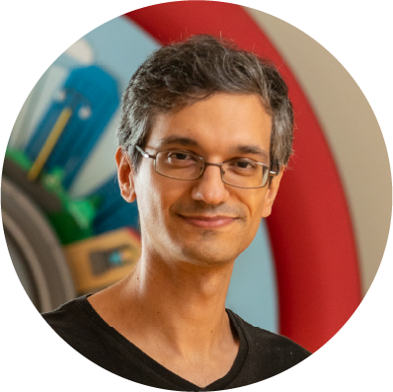







Áreas de la empresa
Tecnología
Operaciones
People
Marketing
Ingeniería
CX
Data
Infraestructura
Logística
Comercial
TA
Comms, Cooltura, Px, Marca empleadora, Sustentabilidad
Rewards, PS, PA, PSol
TD + D&I
Marketing Operations
Marketing Growth
Brand
Performance Marketing
Juan Martín Sotuyo
CTO (Chief Technology Officer)
Juan Martín López
COO (Chief Operating Officer)
Alejandra Kabakian
CPO (Chief People Officer)
Santiago Minorini
CMO (Chief Marketing Officer)
Producto
International
Finanzas
UX
Product
Mercados Latam
Finance Insights
Fintech
Legal
Finance Systems
Procurement
External Reporting
Leandro Malandrini
CPO (Chief Product Officer)
Sebastián Genesio
CIO (Chief International Officer)
Pablo Setuain
CFO (Chief Financial Officer)
Esteban Gutiérrez
CEO (Chief Executive Officer)

Slide 6
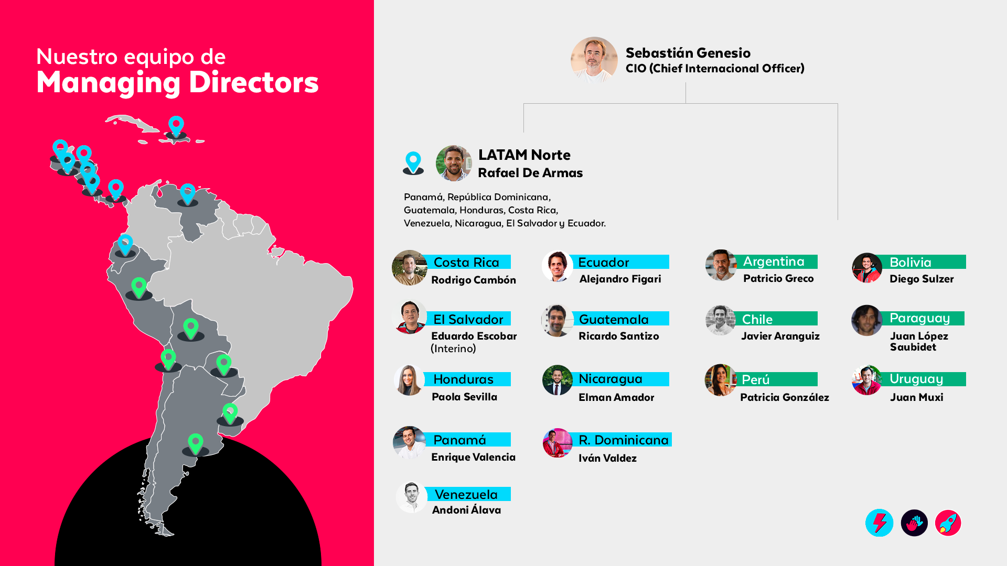

Slide 7







PeYa en números
+5.500K*
PERSONAS
15
PAÍSES
176
PEYA MARKETS
+500
CIUDADES
18
OFICINAS
¿Cuantas órdenes creen que
recibe PeYa por mes?
16M*
ÓRDENES
MENSUALES

Slide 8
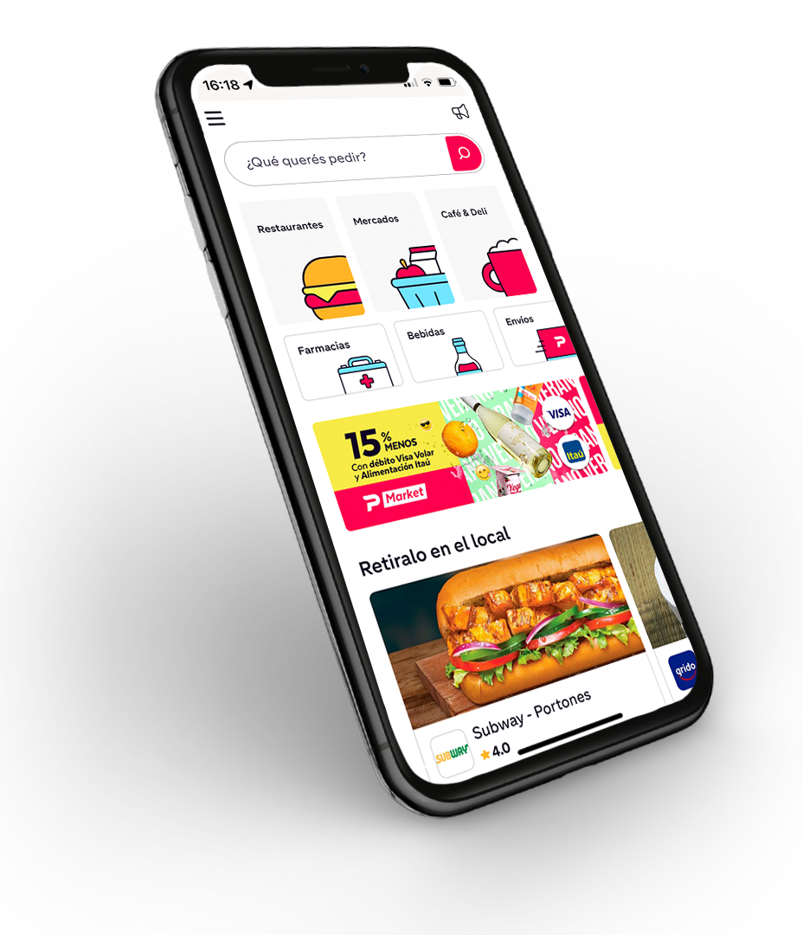
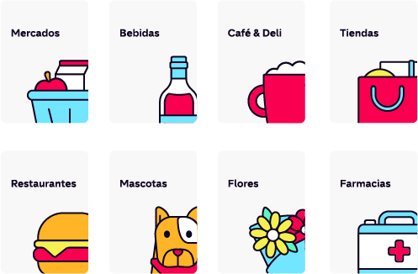
Nuestra verticales
El objetivo es brindar un servicio integral,
en el que la app se pueda utilizar 24/7.
<<<

Slide 9
Courier
Servicios de envíos
Dentro de Courier hay dos negocios:
C2C
COURIER BUSINESS
Envíos personales de persona a persona, a través de la app.
Logística de última milla para empresas.
El partner puede solicitar un rider on-demand para hacer entregas a sus clientes.
<<<

Slide 10










Concepts
Franquicias propias de la empresa. El objetivo es agregar tipos de comida donde no hay y aumentar nuestros márgenes de ganancia.

Slide 11

Kitchens
Cocinas compartidas. Invertimos en la instalación de cocinas profesionales e invitamos a nuestros partners a que las usen. Las cocinas están optimizadas en cuanto a espacio y área de delivery.
El objetivo es aumentar el alcance de nuestros key partners y crecer la oferta de nuestros restaurantes.

Slide 12
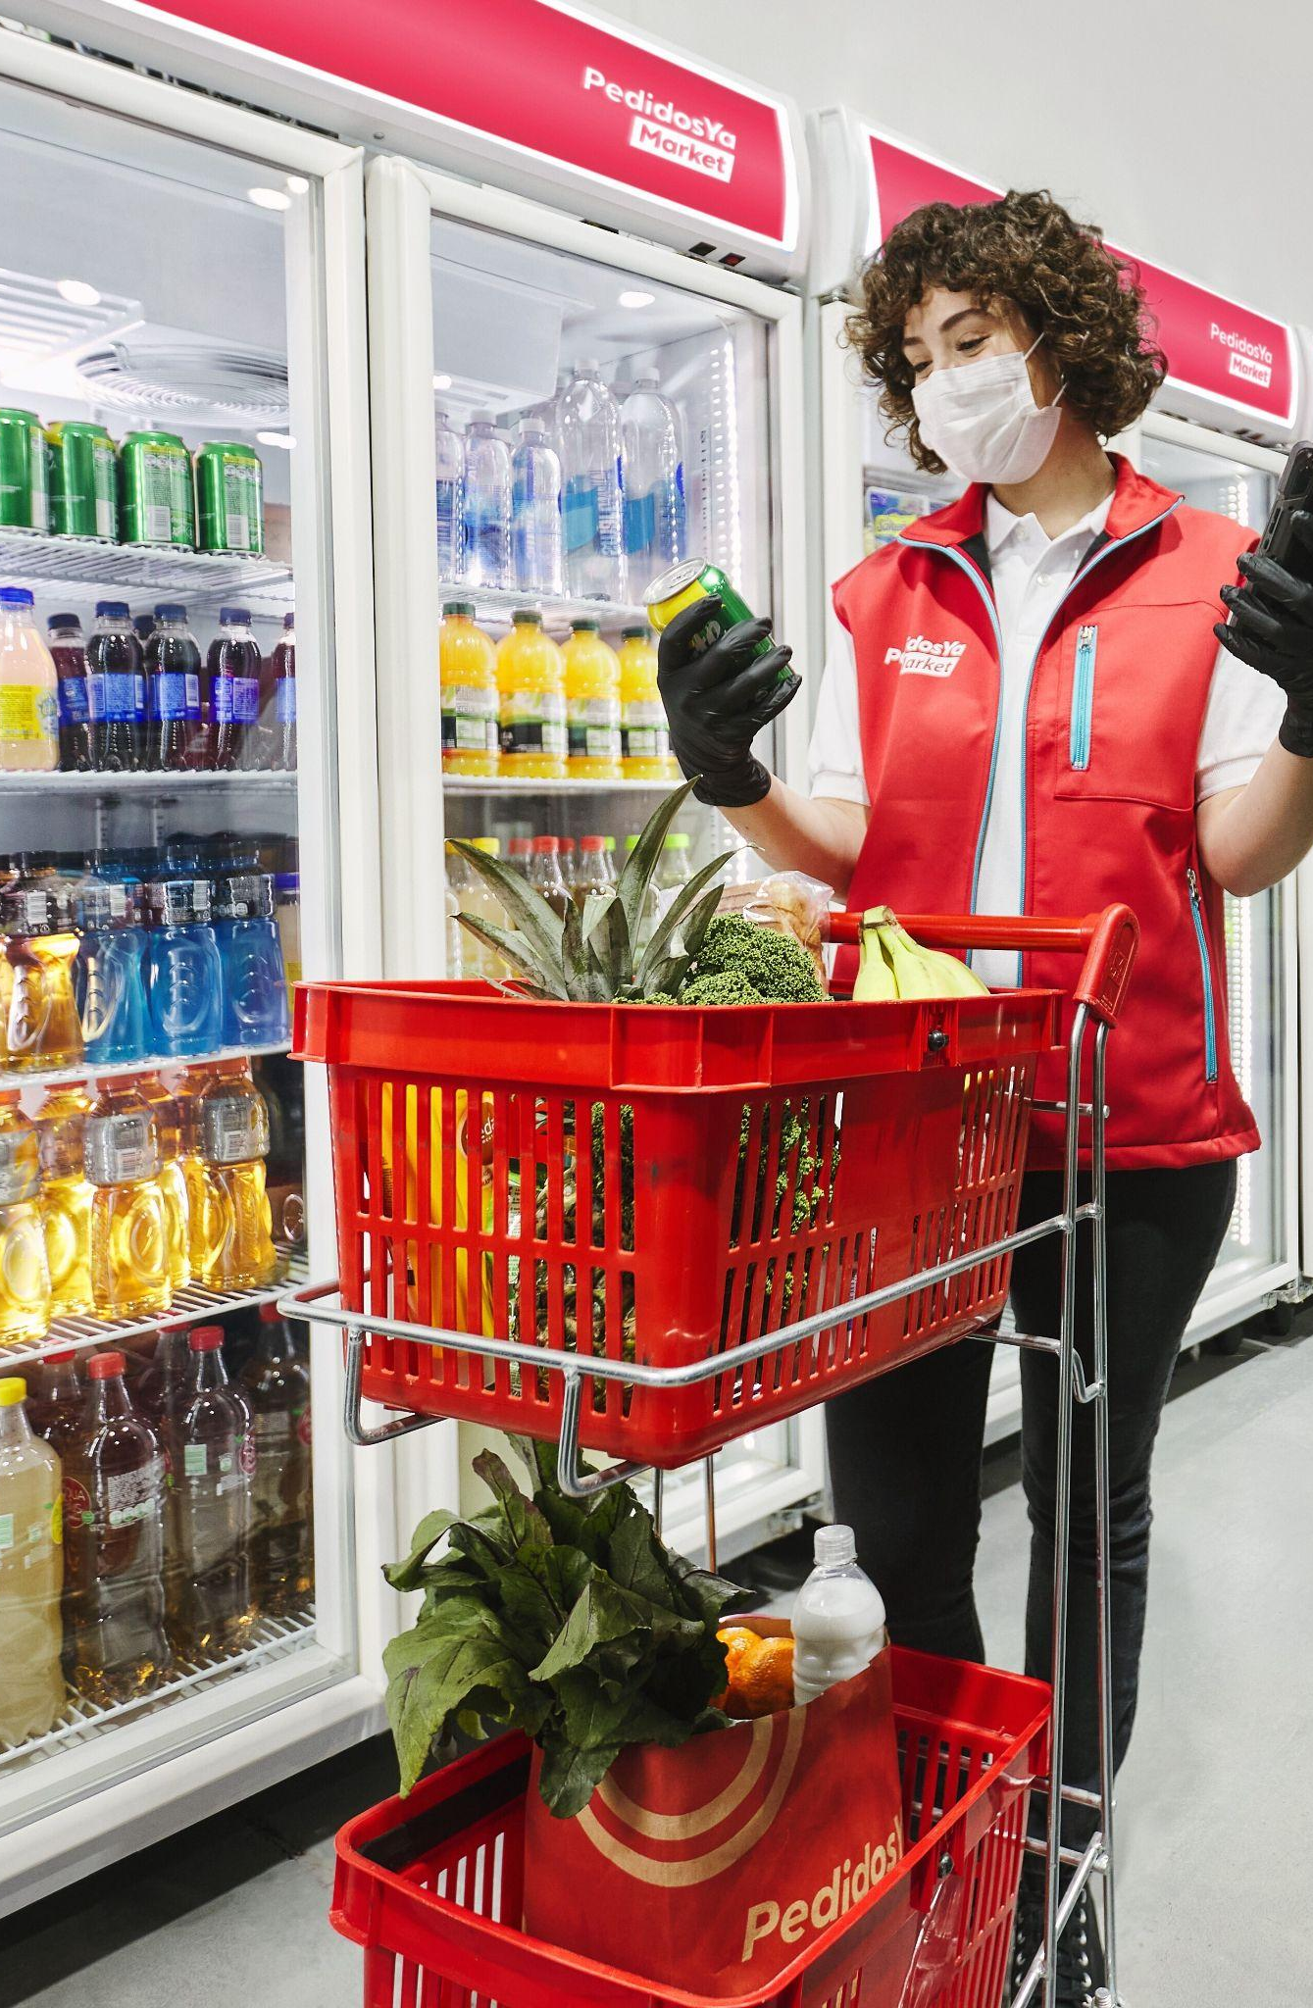
PeYa Markets
Nuestros propios supermercados estratégicamente ubicados para ser utilizados 100% como delivery.
Espacios donde armamos góndolas, mercadería de los proveedores y tenemos el control total del stock, piqueo y entrega. Más de 170 markets en 15 países. Los usuarios/as lo conocen como PedidosYa Markets, pero internamente también se conocen como Dmarts.

Slide 13
Nuestra cooltura

Slide 14

Nuestros valores
Somos un equipo siempre
Ganamos en equipo. Celebramos nuestros logros y nos divertimos.
Somos 100% transparentes y expresamos nuestras opiniones.
Confiamos y empoderamos.
La diversidad nos potencia.
Queremos llegar primero y por eso nos movemos rápido.
Aprovechamos la oportunidad. Nos arriesgamos y tomamos decisiones, aún sin tener toda la información.
Somos flexibles y nos adaptamos al cambio.
Somos data driven.
Con humildad, aprendemos de nuestros errores e iteramos rápido.
Nos importa crear valor
para nuestro ecosistema
de negocio y comunidades.
Somos customer centric: Pensamos en nuestros usuari@s, clientes y equipos para tomar decisiones.
Nos enfocamos en lo que importa.
Descubrimos y desarrollamos potencial.
Pensamos en grande e innovamos

Slide 15


Nuestra cooltura la creamos en equipo,
porque es más que nuestros valores:
vive en cada comportamiento y en nuestra #ActitudPeYa.
Por eso te invitamos a conocer nuestro #CoolBook, el libro que ayudaste a escribir
aún sin saberlo.
El libro que ayudaste a escribir sin saberlo
👉 Visitalo aquí
<<<

Slide 16









#ModoPeYa
#ModoVacaciones
#ModoViaje
#ModoCasualDay
#ModoMascota
#ModoEficiencia
Días hábiles de vacaciones que serán gozados de acuerdo a las disposiciones de cada política interna
Cada año podrás trabajar hasta 1 mes desde el lugar del mundo que quieras. Podrás combinarlo con las vacaciones
Podrás tomarte hasta 5 días hábiles por año para disfrutar como quieras.
Tendremos la posibilidad de asistir con nuestra mascota a la oficina y vivir una jornada de trabajo diferente
Mayor balance, mayor flexibilidad y mayor eficiencia, porque cuando hay pasión, colaboración y equipos talentosos, no importa el tiempo ni el lugar desde dónde se trabaja.
#ModoAterrizaje
#ModoCumple
#ModoFamilia
#ModoVoluntariado
El día de la reincorporación posterior a tus vacaciones podrás conectarte a trabajar o ir a la oficina a partir del mediodía.
¡Para poder aterrizar con tranquilidad!
En la semana de cumpleaños se suma un “casual day” adicional. Para que puedas festejar tu cumpleaños de la mejor manera.
Incorporamos nuevas licencias para personas gestantes, no gestantes, adopción y subrogación de vientre, asesoría legal y psicológica; mayor flexibilidad para trabajar desde casa y licencias especiales para casos de complicaciones gestacionales
Una nueva iniciativa para que puedas conectar con tu comunidad y ayudar a una de las más de 300 ONGs que serán parte del programa.

Slide 17


Manual de usuario v1.0 | #ModoPeYa
Notes:
Para presencial

Slide 18











#ModoEficencia
Estas son las 10 reglas básicas del #ModoPeYa, las que debemos seguir al pie
de la letra para asegurar la sinergia, mejorar la eficiencia y el trabajo en equipo
1. #PudoSerUnChat
Agotemos otras instancias (mail o chat)
antes de agendar una reunión
2. #NoSpamees
Al enviar un email, sólo copiemos a las
personas involucrados
3. #SpolieaLaMeeting
Antes de una reunión adelantemos el
contenido, así llegamos en tema y las
reuniones pueden ser más cortas y eficientes
4. #NoGhostees
Avisemos con anticipación así asistiremos
o no a una reunión
5. #ModoOnTime
Seamos puntuales y comencemos la reunión
contando los temas que se van a tratar
6. #ModoChau
Si no aportamos a la reunión (o la reunión a mi)
podemos irnos diciendo #ModoChau. Se va a entender
7. #FollowUpea
Hagamos seguimiento a los temas con los que nos
comprometemos
8. #LoUrgentePorSlack
Usemos Slack para conversaciones, temas de
resolución ágil o cosas urgentes
9. #NoClavesElVisto
Demos siempre una respuesta. Puede ser un simple
“tomo el tema” o “lo sigo”
10.#ModoOnTime
Respetemos los tiempo de descanso y almuerzo
propios o ajenos. Si ya es tarde (y no es urgente) la
seguimos mañana
Escucha cada episodio y
dale play:
Ahora también en formato Learning Path en Linkedin Learning
Clic aquí
Notes:
Para versión virtual

Slide 19
Nuestros
procesos

Slide 20










Tu recorrido…
A lo largo de todo este camino contarás con el apoyo y acompañamiento de tu líder y de tu People Partner
PeYa en el radar
Atracción del talento
Onboarding
¡Te damos la bienvenida!
Manos a la obra hacemos nuestro trabajo
Crecemos y aprendemos
Seguimos en contacto
Proceso de reclutamiento
Ocasiones especiales
Nuestra forma de acompañarte
Performance y compensación
¡Nos despedimos!
Psst! Con este punto del Journey se vincula nuestro Development Cycle.
Más info aquí
Corremos nuestra encuesta de clima (más conocida como “La peakon”) tres veces al año* para poder gestionar efectivamente cada paso de este camino 💪
* Dos pulsos y una encuesta larga. Más info aquí

Slide 21
Nuestras
herramientas

Slide 22









Herramientas
G-Suite
Slack
Workplace
Sitio Comms
Glosario PeYa
COMUNICACIÓN
SitioComms
#CoolGuide:
GlosarioPeya
Workday
Skedway (Reserva espacios)
Jira (portal de IT)
Ariba
GESTIÓN
APRENDIZAJE
LinkedIn Learning
Busuu

Slide 23

PeYa Plugin Master Top Administrator
El PeYa Plugin es la herramienta que nos permite acceder a nuestros links más usados desde un solo lugar.
¿Cómo accedo al plugin?
En el correr de tu primera semana en PeYa se te habilitará el Plugin en tu navegador.
1- En tu navegador arriba a la derecha, haz clic en Extensiones (este icono )
2- Selecciona PedidosYa y te aparecerá el plugin con todos los links útiles.
Opcionalmente puedes pinnear la extensión a la barra superior del navegador, haciendo clic en el pin al lado derecho de la extensión.
Si tienes problemas para acceder al Plugin o quieres solicitar otros links útiles, carga un ticket aquí
¿Te pasas el día buscando links o consultando a tus compañeros/as dónde encontrarlos? ¡Ya no más!

Slide 24

#CoolGuide😎
El glosario de PeYa: clic aquí

Slide 25
Cursos de cumplimiento mandatorio
PREVENCIÓN DEL LAVADO DE DINERO Y FINANCIAMENTO DEL TERRORISMO
TENDRÁS UN ESPACIO EN AGENDA PARA PODER CUMPLIR CON ESTOS CURSOS
CÓDIGO DE
CONDUCTA
SEGURIDAD DE LA INFORMACIÓN
SEGURIDAD
DE LOS DATOS

Slide 26



SEGURIDAD DE LA INFORMACIÓN
Es mandatorio realizar el siguiente curso en la primera semana de ingreso:
La Información es un activo que tiene valor para nuestra organización, consecuentemente necesita de una protección adecuada. Para esto, debemos conocer nuestras políticas sobre el uso del equipamiento, elección de contraseñas, teletrabajo seguro, correos de phishing, entre otros aspectos importantes.
Haz clic en el siguiente link a linkedin learning para hacer el curso y conocer los aspectos más importantes de la Seguridad de la Información en PedidosYa.
Reporte de Incidentes: Portal para reportar Incidentes de Seguridad relacionados con nuestros sistemas de información.

Slide 27


El Código de Conducta es un documento que describe el conjunto de expectativas de comportamiento que la compañía tiene sobre cada persona, siempre que esté desempeñando su rol.
Es mandatorio realizar el siguiente curso en la primera semana de ingreso:
Como compañía entendemos que, en la medida que cada persona cumpla con los comportamientos esperados, será mucho más factible poder cumplir con nuestra misión: “crear experiencias increíbles al pedir delivery, para cada persona, en cualquier ocasión, en cualquier parte del mundo”
Whistleblower Hotline: Portal de denuncias para proporcionar información sobre posibles infracciones graves de Compliance de forma anónima.
Haz clic aquí para hacer el curso y conocer los puntos más importante del Código.
Atención : también es mandatorio realizar el siguiente curso Prevención de Lavado de Dinero.
LEER EL CÓDIGO COMPLETO

Slide 28





Skedway: herramienta para reservar lugar en la oficina
Para asistir a las oficinas reservamos
nuestro lugar a través de Skedway.
Conoce el paso a paso con el video y
utiliza el manual de uso para entender sus funcionalidades.
Descarga la app o ingresa desde la web
Android
iOS

Slide 29




Sistema de gestión de compras.
El requisito para poder tener acceso a la aplicación es haber concurrido a un entrenamiento.
Cualquier duda escribe a ariba@pedidosya.com o a cualquier integrante de Procurement.
EL MUND
ESTÁ CAMBIAND
Nuestra manera de comprar también
Para acceder a los entrenamientos de Ariba en Linkedin Learning:
Clic aquí

Slide 30
¿Qué es un Centro de Costos?
Ariba es nuestra herramienta para solicitar, aprobar, ordenar y facturar bienes y servicios. Dentro de esta plataforma, el centro de costos es una especie de “billetera” donde se aloca el presupuesto que prevé gastar cada área.
¿Para qué sirve?
Los centros de costos proveen una forma organizada de realizar las compras, donde cada uno tiene asociado un aprobador, quien se encarga de velar por las compras.
En Workday se puede chequear a qué centro de costos pertenece cada uno y existe este grupo de Workplace dónde encontrar más información.
¿Por qué es importante?
Porque nos permite tomar decisiones eficientes, rápidas y de forma ágil como nuestra empresa lo necesita.

Slide 31



Creemos en el bienestar y su impacto positivo en todo lo que hacemos. Creemos que sentirnos bien en nuestro lugar de trabajo es sentirnos orgullosos del lugar al que pertenecemos. Por eso, nuestro plan de beneficios es un plan de BIENeficios.
Conoce el sitio de BIENeficios aquí
Cobertura médica para la persona y el grupo familiar.
Programa de Asistencia PeYa
Headspace
Snacks saludables.
Masajes en la oficina.
Descuentos en gimnasios
#ModoAlmuerzo
Café en la oficina
Convenios de descuentos
Charlas sobre finanzas personales
Idiomas.
LinkedIn Learning
Días extra de estudio.
Convenios con instituciones educativas.
Oportunidades de trabajo internacionales.
Días extra de vacaciones
Regalos por nacimiento, cumpleaños, día de la madre, día del padre.
Team building / Sociales (online y offline)
Celebraciones, charlas, encuentros de integración
*El paquete de beneficios personal depende de la posición, área y locación en la que te encuentres.

Slide 32

Es una plataforma (Web y App) con sesiones de meditación, mindfulness, y entrenamientos que puedes descargar y ver cuando quieras.
Aquí vas a encontrar contenidos vinculados a 5 temáticas: Meditación, Descanso, Estrés, Concentración y Movimiento.
Para saber cómo inscribirte, ingresa a este posteo.
Headspace

Slide 33

Es un servicio de asistencia para quienes trabajamos en PeYa y nuestros familiares. Se trata de un beneficio que apunta al bienestar de las personas y permite solicitar apoyo gratuito, profesional y confidencial en distintos aspectos.
Es de carácter anónimo y está disponible las 24 horas, los 365 días al año, desde cualquier lugar del mundo.
¿CÓMO UTILIZO EL SERVICIO?
Deberás llamar al teléfono correspondiente a tu país: Ingresa aquí para conocerlo.
Para más información, te compartimos un documento con todos los detalles.
Programa de
Asistencia PeYa

Slide 34

#HackTheGap es un grupo de personas que tiene como propósito impulsar
y trabajar la diversidad y equidad de género en PedidosYa.
Creemos en que la diversidad nos potencia y que el respeto y la inclusión
es la base de todo lo que hacemos.
Si te interesa sumarte, ¡escribinos o pide unirte a este canal de slack
No hay ningún tipo de requisito excepto tener ganas de poner manos a la obra y trabajar juntos en esto.

Slide 35

¿Cómo vamos a crear un ecosistema de negocios más sustentable?
En PedidosYa creemos que podemos desarrollar nuestro negocio sin comprometer a las actuales y futuras generaciones. Para ello nos desarrollamos en equilibrio:
Económico
Social
Ambiental
Te invitamos a un espacio en slack para conversar sobre cómo podemos crear un mundo más sustentable como individuos y miembros de PeYa: 👉#squad-triple-impacto-latam

Slide 36
Para ir cerrando
Tu-TUDÚ List → Podés usar esta herramienta para hacer el seguimiento de las tareas de la semana
Clave: Activar la cuenta de Linkedin Learning (Acá el paso a paso)
Grupo de Slack: vamos a tener un grupo de slack con todas las personas que ingresan esta semana
¿Qué puedo ir haciendo?
Un primer paso puede ser actualizar tu firma en el mail de PeYa.
Instalar nuestro Master PeYa Plug In Administrator, donde encontrarás todos los links útiles de nuestras distintas áreas de PeYa.
Por último hacemos un breve repaso de las actividades que les esperan 👉

Slide 37
¡Muchas gracias!
<<<

